Slide 1
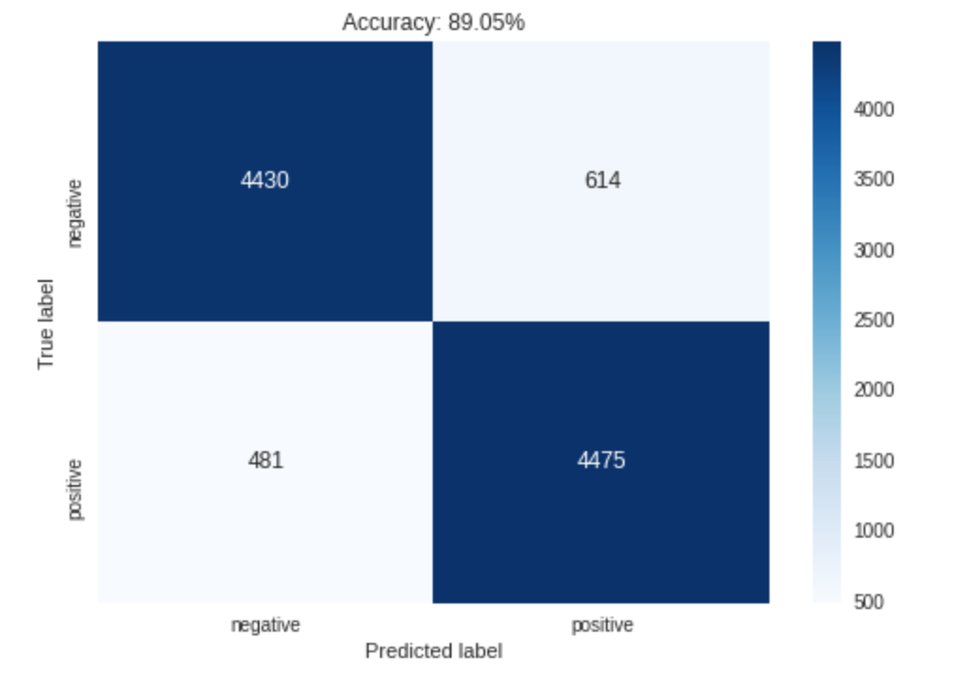
89.05 %
-
Prawdziwa wartość
+
-
+
Predykcja

